Slide 1


Data Science Intro
Daniel Ortiz López
Lead Instructor

Slide 2


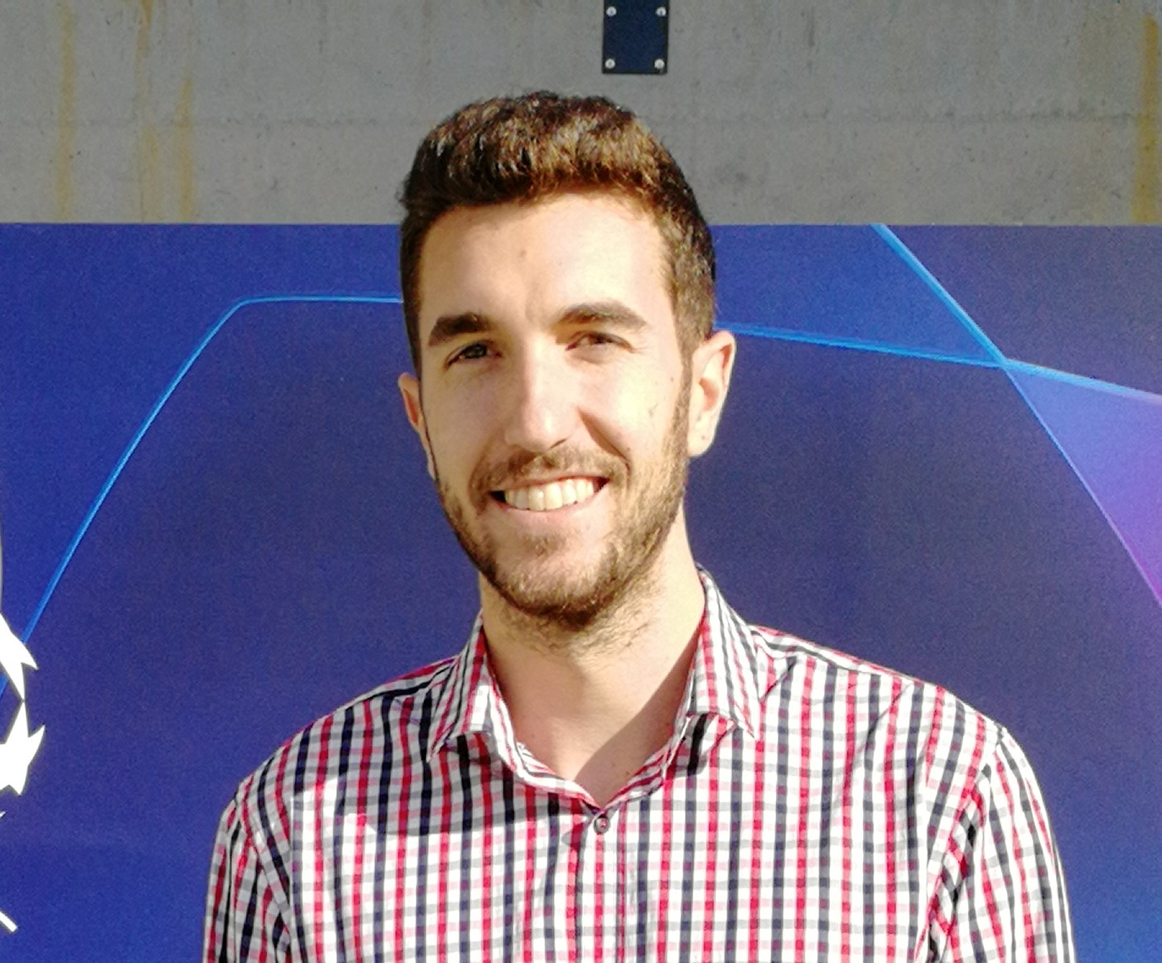





Trayectoria
Universidad Politécnica de Madrid
Ingeniero de Teleco e investigación en IoT
Microsoft
Evangelista Técnico
Banco Santander
Data Scientist en Riesgos y Estrategia del dato
Hobbies
Daniel Ortiz
Lead Instructor
Música
Rock y metal
Juegos
De mesa
Viajes
Todo lo que se pueda
Desarrollador
Tiempo libre :)
Contacto
daniel@thebridgeschool.es

Slide 3
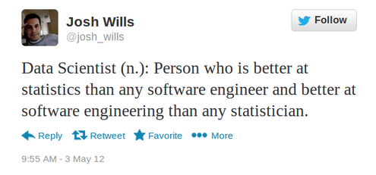
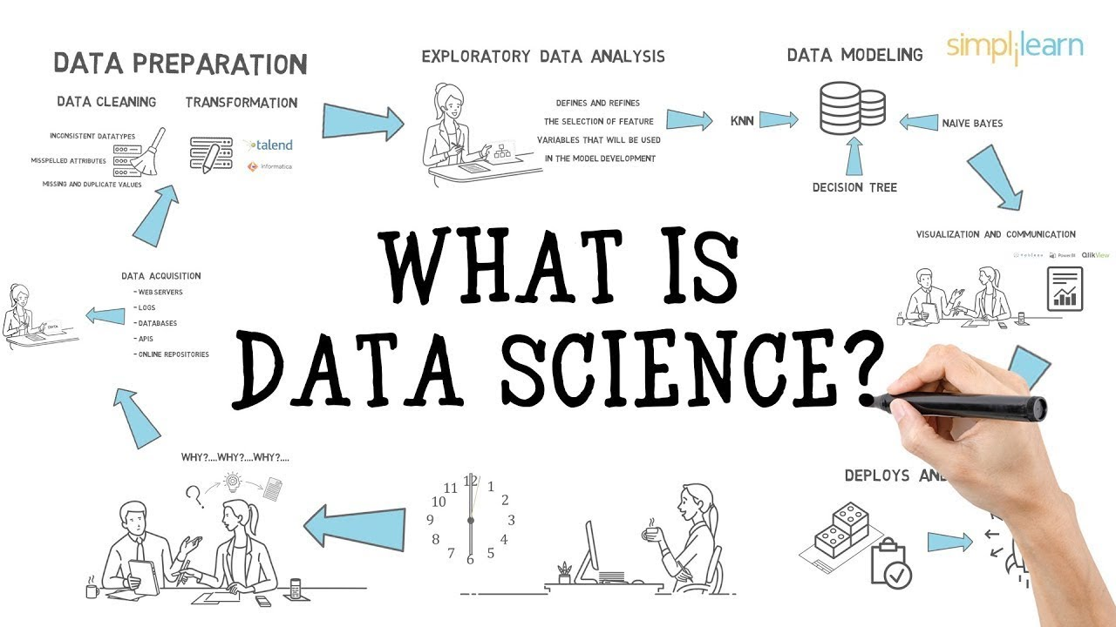
¿Qué es un científico de datos?
Fuente: https://www.youtube.com/watch?v=X3paOmcrTjQ

Slide 4
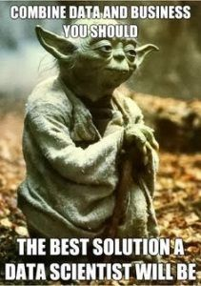
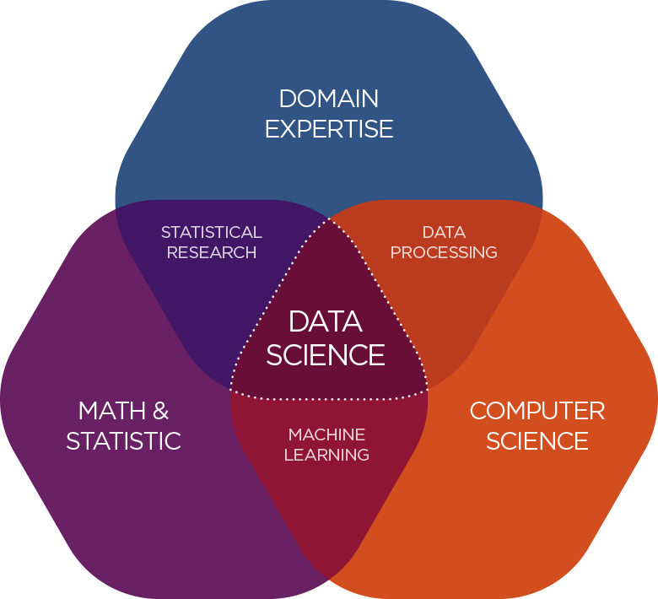
Skills de un data scientist
Fuente: https://bigdataforbanking.com/about-data-science/

Slide 5



Sectores donde trabaja un Data Scientist
Análisis de datos para la toma de decisiones
Algoritmos predictivos
PRÁCTICAMENTE TODOS
Automatizar procesos

Slide 6
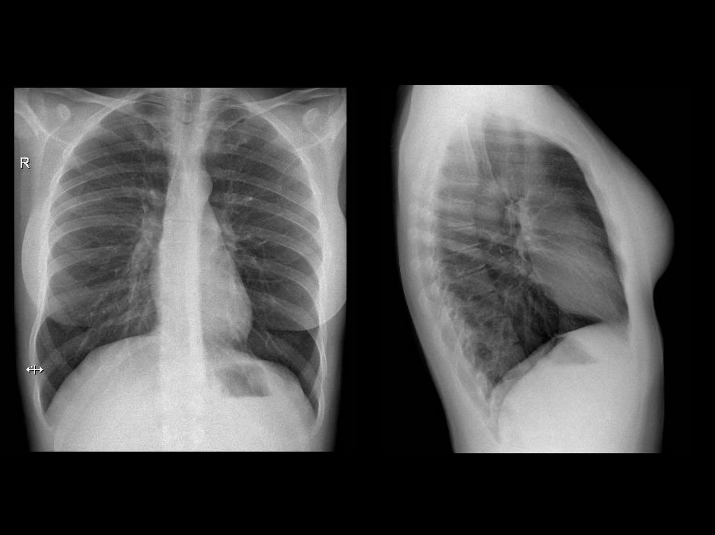
Medicina
Algoritmo de predicción en imágenes para la detección de cáncer u otras enfermedades

Slide 7

Transportes y logística
Algoritmos de predicción de averías en función de los sensores del vehículo

Slide 8
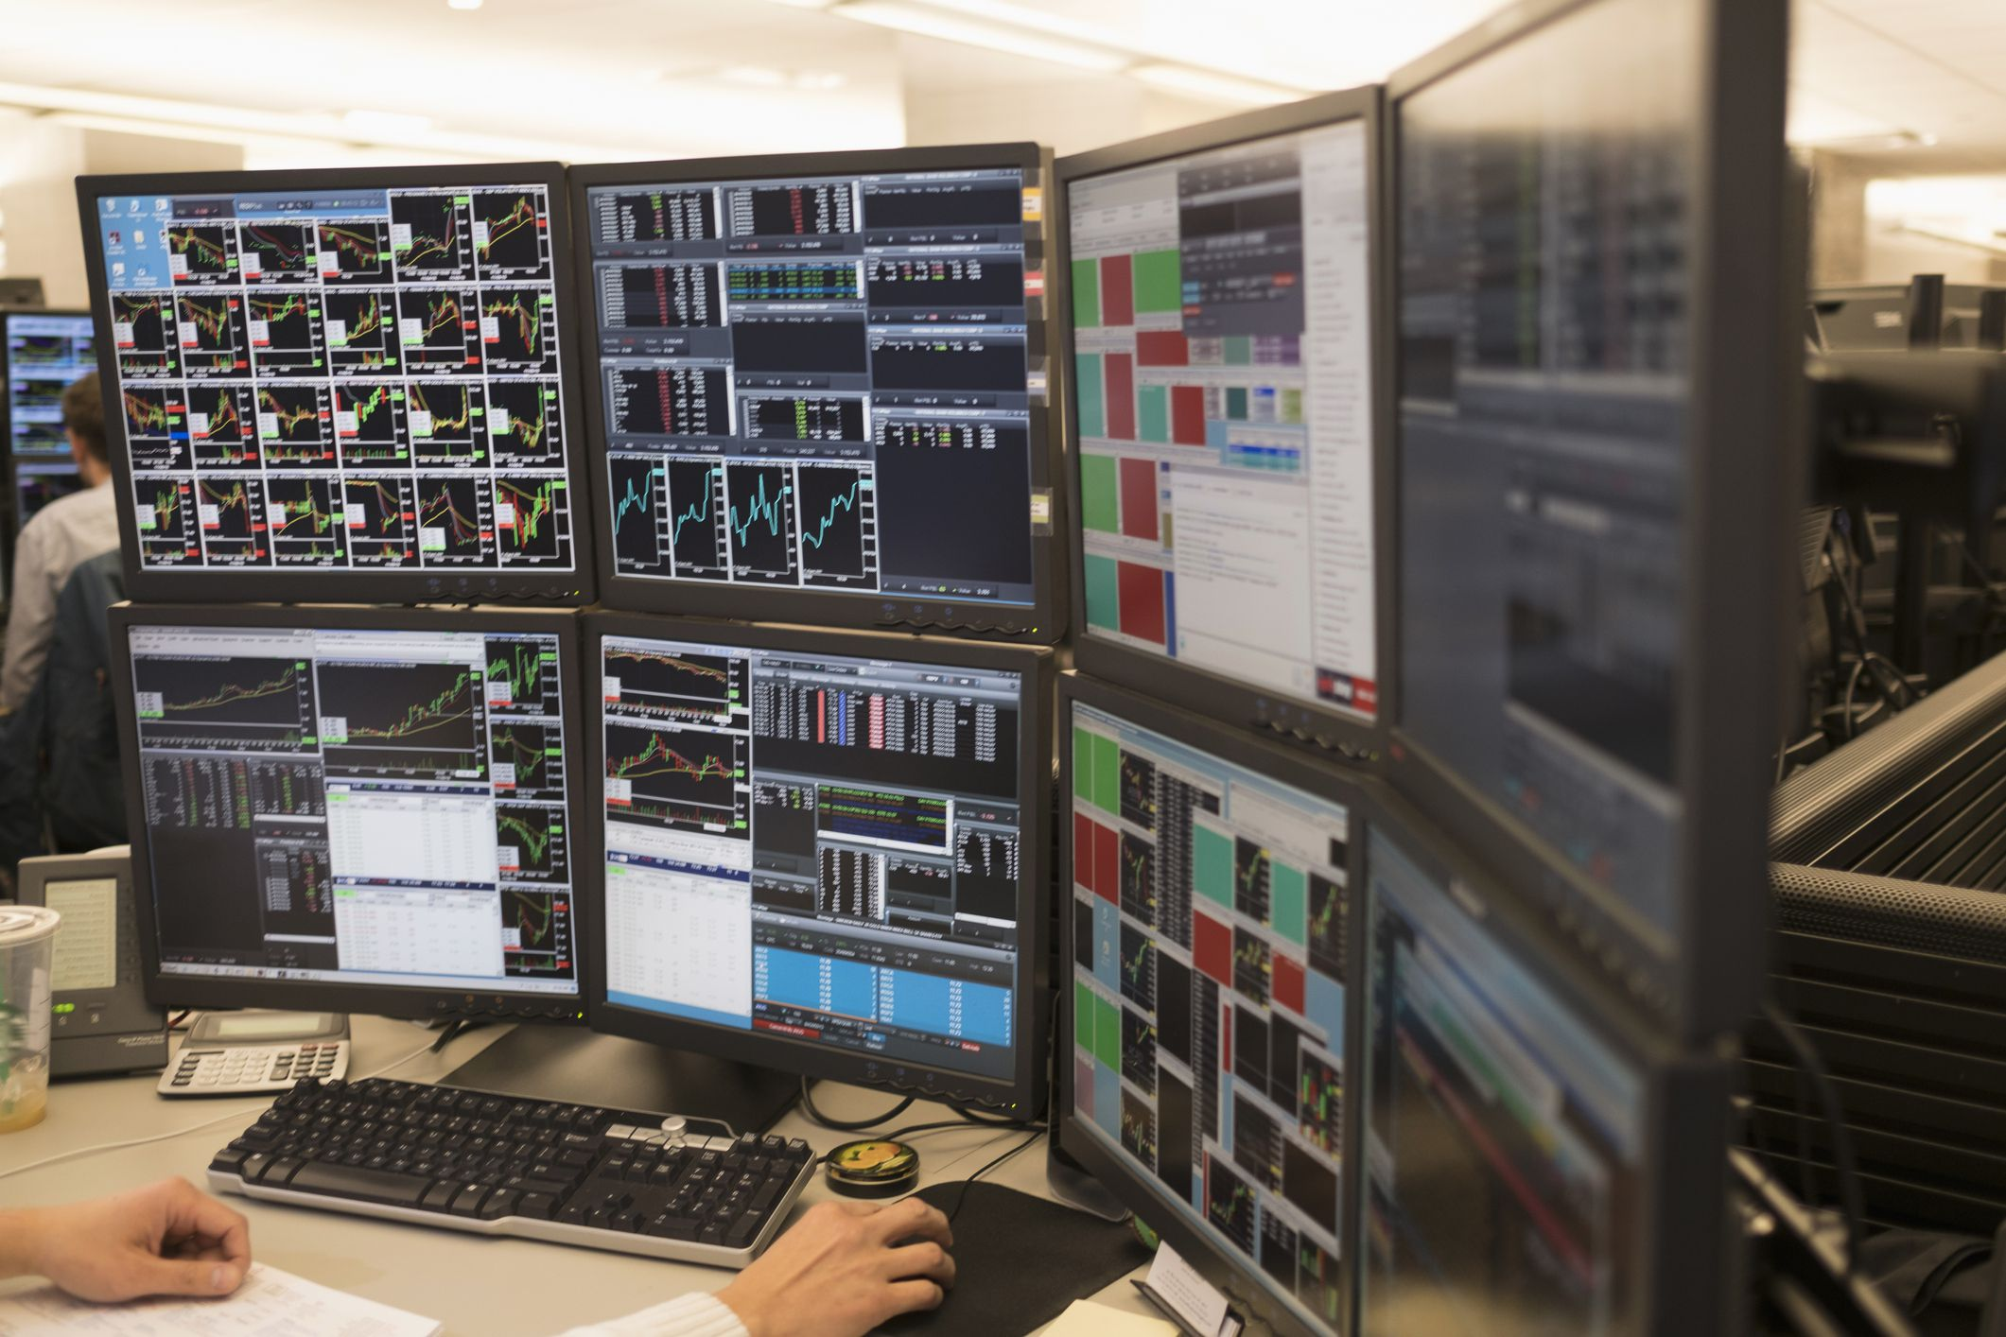
Traders y banca
Predicción de subidas y caídas del mercado, así como algoritmos de default

Slide 9
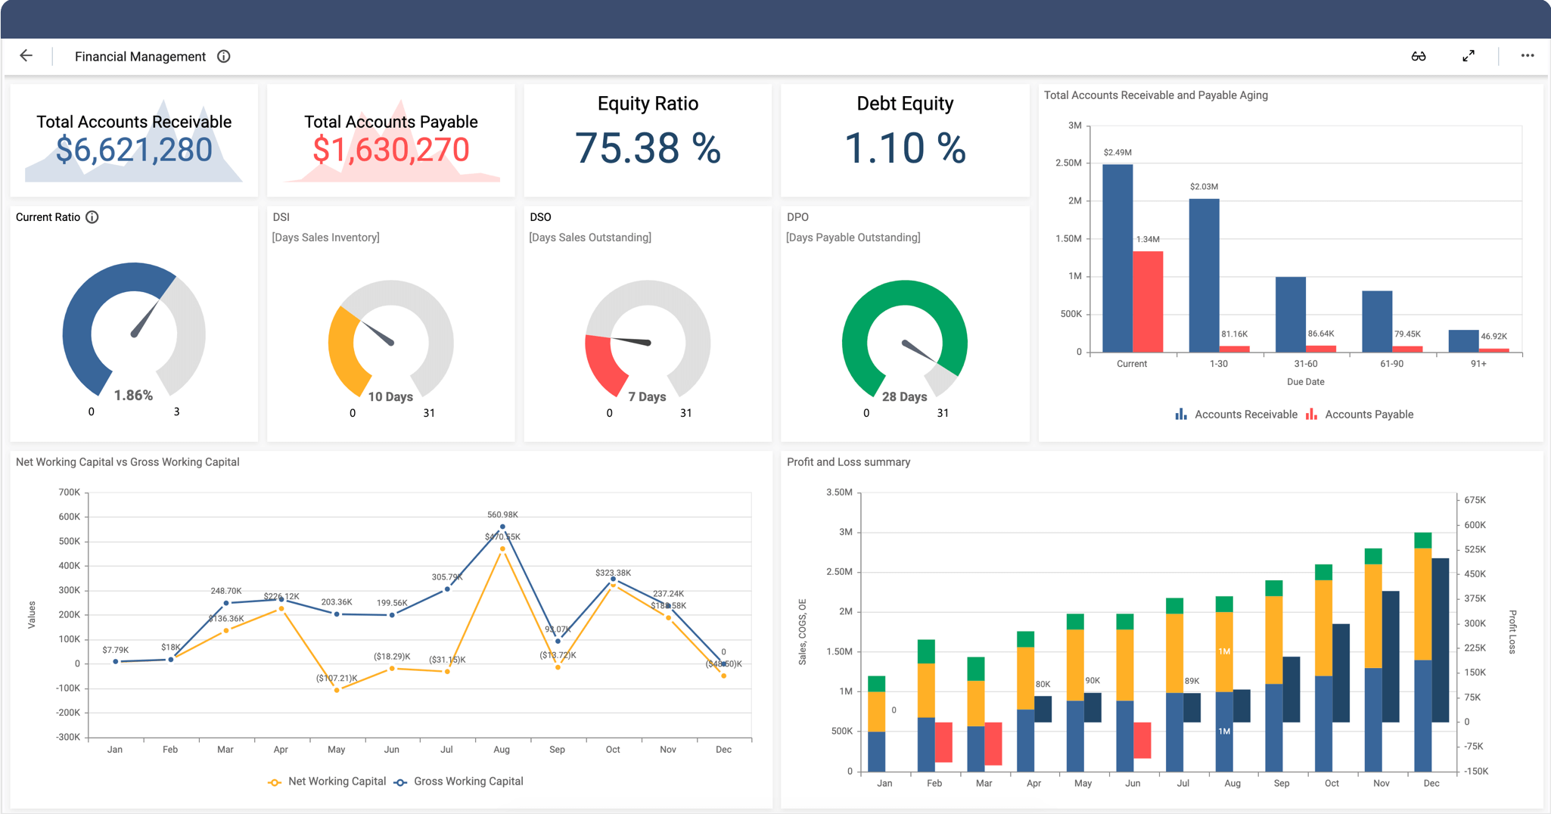
Data Storytelling
Buscar, limpiar, analizar y comunicar los datos de muchas formas

Slide 10
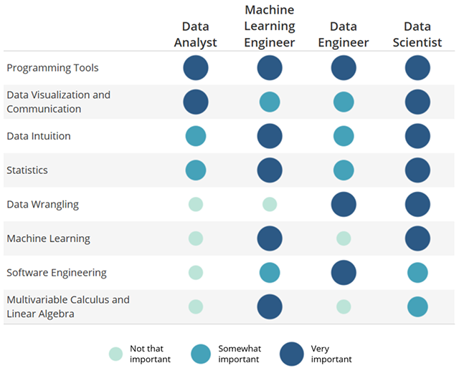
Roles de Data Scientist
Fuente: https://elu.nl/the-dynamics-of-data-roles-teams/

Slide 11
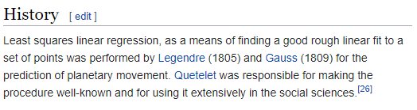

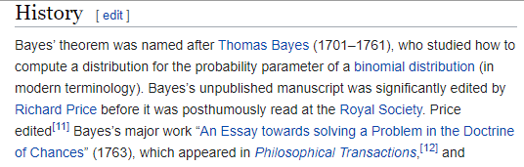
¿Por qué este boom ahora?
Linear Regression - 1805
Máquina de Turing - 1936
Teorema de Bayes - 1763

Slide 12

Capacidad de cómputo
Gran velocidad en la generación de los datos
Internet: red interconectada en todo el mundo
Diversidad de los datos: texto, imágenes, audio…

Slide 13
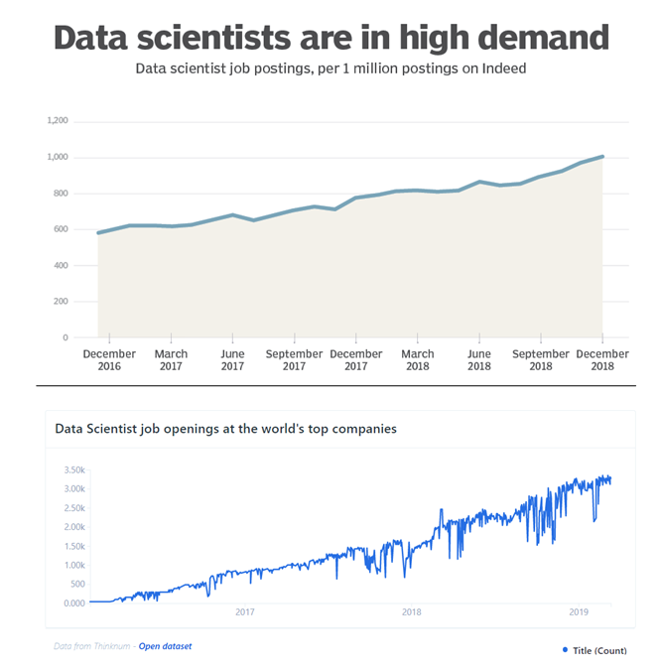
Hype del Data Scientist

Slide 14
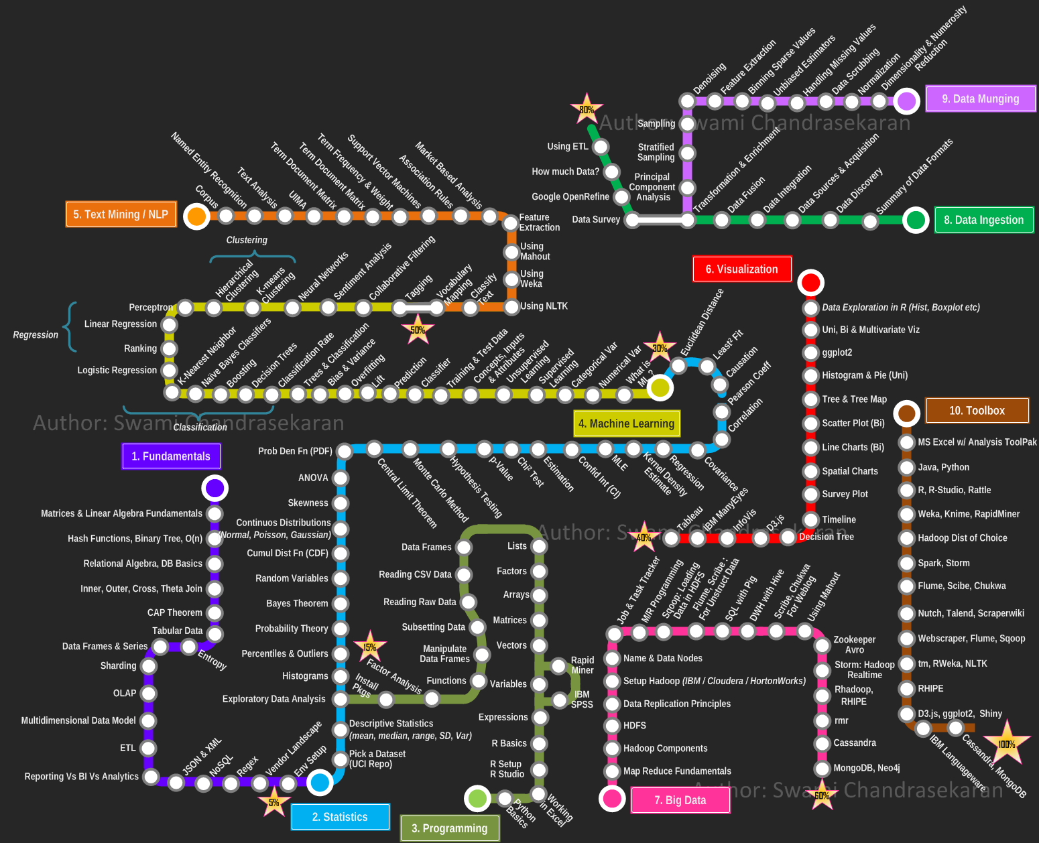
Ahora bien, ¿qué piden las empresas?
Fuente:
http://nirvacana.com/thoughts/2013/07/08/becoming-a-data-scientist/

Slide 15

¿Qué herramientas vamos a necesitar?

Slide 16










Lenguajes de programación
Con los lenguajes de programación haremos todo. Leer datos, limpiarlos, machine learning, visualizaciones
IDE (Entorno de Desarrollo Integrado)
Software donde programaremos en Python
Visualización
Librerias de visualización de Python y herramientas de Business Intelligence
Control de versiones
Compartir archivos y llevar una traza de nuestros programas

Slide 17
Python
Lenguaje de programación orientado a objetos
Open source
Fácil de aprender
Comunidad
Fuertemente tipado
Módulos
Propósito general
Pensado en producción
Multiplataforma

Slide 18
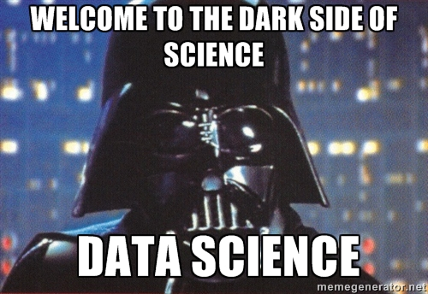
¡Bienvenidos!

